Slide 1
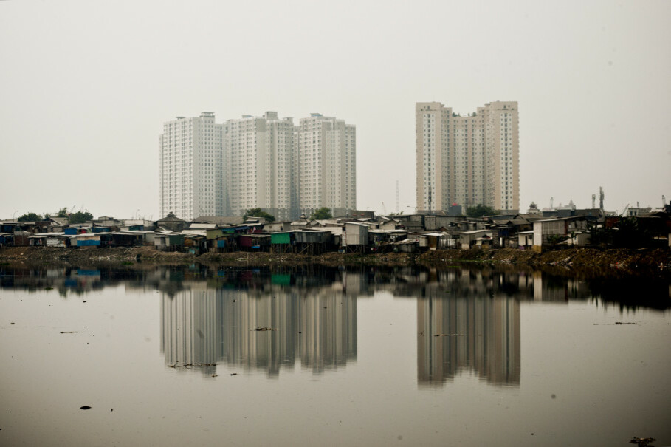
SHOCKS FROM THE GROUND UP: THE ECONOMIC AND SPATIAL CONSEQUENCES OF EARTHQUAKES IN INDONESIA
BILLY THANDY TULUNGEN

Slide 2
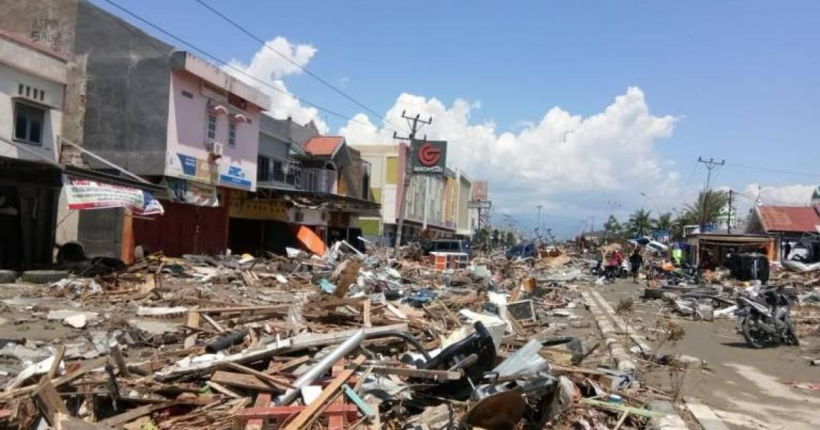
ESSAY 1
SHAKEN LIVES: HOUSEHOLD WELFARE IN THE AFTERMATH OF INDONESIA’S EARTHQUAKES
BILLY THANDY TULUNGEN

Slide 3
Essay 1
Shaken Lives: Household Welfare In The Aftermath Of Indonesia’s Earthquakes
Research question
Bagaimana dampak dari exposure gempa bumi terhadap welfare di Indonesia dan simulasi kebijakan kompensasinya?
Treatment Variable
Mengadopsi Gignoux & Menendez (2016), treatmentnya: rumah tangga/desa yang mengalami exposure gempa bumi dengan intensitas ≥ VII (berdasarkan skala MMI - Modified Mercalli Intensity), pada rentang waktu tertentu sebelum survei.
Rentang waktu dibagi menjadi:
t-1 → short run
t-2:t-5 → medium run
t-6:t-12 → long run
Menggunakan exposure MMI pada level desa (resolusi grid MMI pada ShakeMap USGS 1 km²)
Treatment berbentuk binary, kontinu, dan bins (5-6, 6-7, 7-8, 8+)
Overlay SHP exposure MMI dan polygon wilayah desa/kelurahan.
Populasi: seluruh rumah tangga pada desa/kelurahan yang berada di kawasan rawan gempa. Kawasan rawan gempa dapat menggunakan 3 sumber data:
Peta Sumber dan Bahaya Gempa → Pusat Studi Gempa Nasional (PUSGEN), KemenPU
Peta Kawasan rawan gempa → Pusat Vulkanologi dan Mitigasi Bencana Geologi (PVMBG)
Peta Risiko Gempa → InaRISK BNPB
Notes:
Wald, D. J., Quitoriano, V., Heaton, T. H., & Kanamori, H. (1999). Relationships between Peak Ground Acceleration, Peak Ground Velocity, and Modified Mercalli Intensity in California. Earthquake Spectra, 15(3), 557–564.

Slide 4
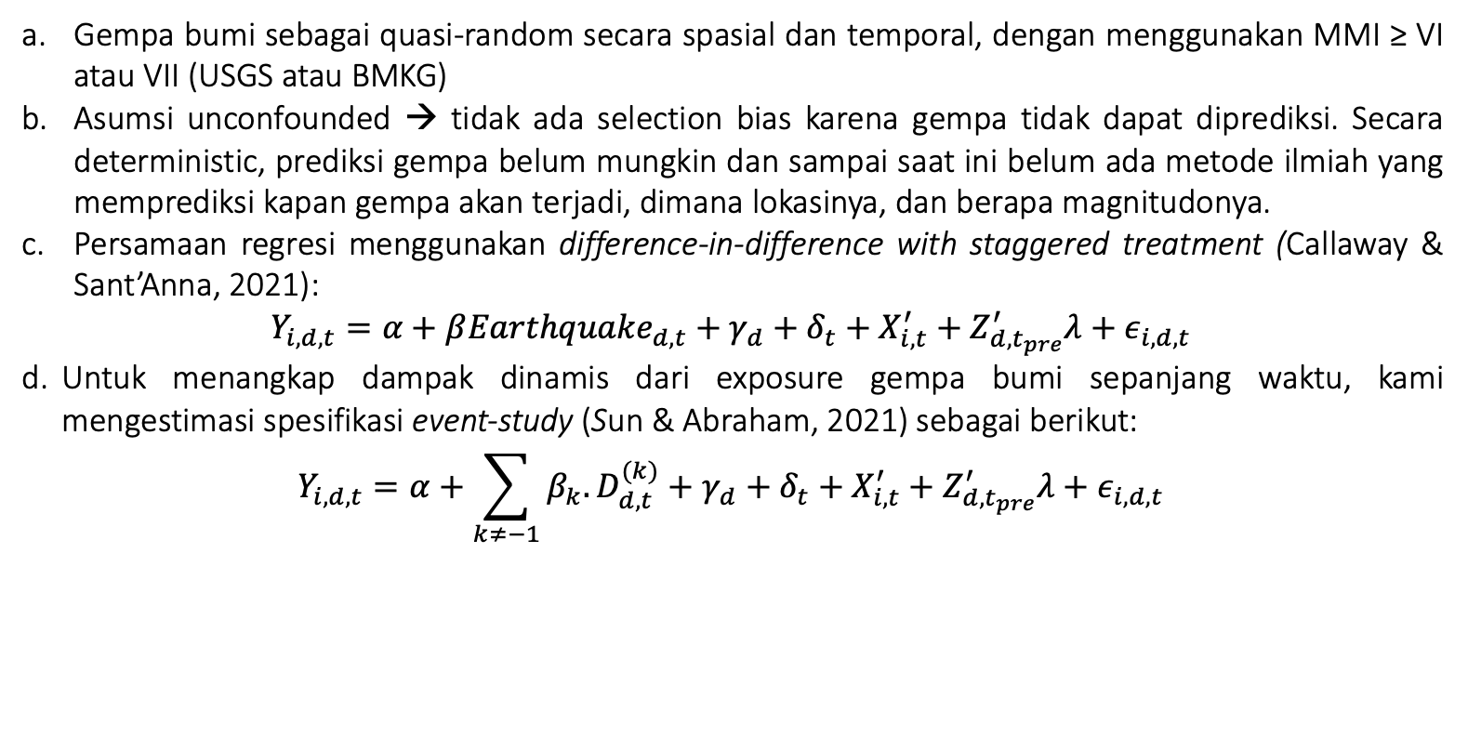
Essay 1
Shaken Lives: Household Welfare In The Aftermath Of Indonesia’s Earthquakes
Empirical strategy
Gempa bumi sebagai quasi-random secara spasial dan temporal, dengan menggunakan MMI ≥ VI atau VII (USGS atau BMKG)
Asumsi unconfounded → tidak ada selection bias karena gempa tidak dapat diprediksi. Secara deterministic, prediksi gempa belum mungkin dan sampai saat ini belum ada metode ilmiah yang memprediksi kapan gempa akan terjadi, dimana lokasinya, dan berapa magnitudonya.
Persamaan regresi menggunakan difference-in-difference with staggered treatment (Callaway & Sant’Anna, 2021):
$$Y_{i, d,t}=α+β{Earthquake}_{d,t}+γ_{d}+δ_{t}+X_{i,t}^{′}+Z_{{d,t}_{pre}}^{′}λ+ε_{i,d,t}$$
d. Untuk menangkap dampak dinamis dari exposure gempa bumi sepanjang waktu, kami mengestimasi spesifikasi event-study (Sun & Abraham, 2021) sebagai berikut:
$$Y_{i, d,t}=α+\sum_{k≠−1}{β_{k}.D_{d,t}^{(k)}}+γ_{d}+δ_{t}+X_{i,t}^{′}+Z_{{d,t}_{pre}}^{′}λ+ε_{i,d,t}$$

Slide 5
Essay 1
Shaken Lives: Household Welfare In The Aftermath Of Indonesia’s Earthquakes
Outcome Variable (1)
Bagaimana rumah tangga menyesuaikan pola konsumsi makanan dan non-makanan sebagai respon terhadap gempa bumi, serta sejauh mana intervensi cash transfer meredam penurunan kesejahteraan dan mengurangi ketimpangan antar kelompok sosial ekonomi pasca-bencana? (pentingnya shock-responsive social protection).
Welfare → Susenas Modul Pengeluaran Konsumsi
Total pengeluaran rumah tangga per bulan
Rata-rata pengeluaran rumah tangga sebulan (pengeluran makanan + non-makanan)
Proksi standar kesejahteraan
2. Konsumsi makanan (rata-rata bulanan)
Rata-rata pengeluaran makanan sebulan
Untuk meilihat ketahanan pangan, komposisi konsumsi atau shock pada kebutuhan dasar
Efek pada konsumsi kebutuhan dasar
3. Konsumsi bukan makanan
Pengeluaran bukan makanan: peerumahan, pendidikan, kesehatan, transportasi, barang tahan lama
Sinyal kesejahteraan jangka panjang atau indicator kesejahteraan multidimensi
Efek jangka mengegah pada kemampuan hidup

Slide 6
Outcome Variable (2)
Bagaimana exposure gempa bumi mempengaruhi keputusan rumah tangga terhadap partisipasi anak dalam pasar tenaga kerja, dan sejauh mana intervensi cash transfer dapat memitigasi peningkatan pekerja anak? (pentingnya shock-responsive social protection).
Pekerja Anak → Susenas Modul Konsumsi
Pekerja anak (child labor status)
Jam kerja anak per minggu (hours worked)
Mechanism
School attendance
Apakah saat ini masih bersekolahmana
Paling langsung terkena shock → bisa terjadi karena sekolah rusak, orang tua kehilangan pekerjaan
2. Years of schooling
Jenjang dan kelas tertinggi yang pernah ditempuh
Mengukur efek jangka panjang dari gempa terhadap akumulasi pendidikan
3. Dropout indicator → Mechanism
Status sekolah → tidak bersekolah lagi, ditambah alasan berhenti
Dropout bisa disebabkan oleh kehilangan pendapatan, sekolah rusak, trauma
Jika aalsan berhenti sekolah adalah biaya, sekolah jauh, ini bisa menguatkan mekanisme kausal
Path analysis: Dampak gempa → tenaga kerja anak
Gempa bumi → school disruption→ exit from schooling→ coping strategy: active child labor
Gempa bumi → household income loss → economic stress→ coping strategy: active child labor

Slide 7
Social capital → PODES (Institutional social capital & community governance resilience)
Apakah bencana mengikis atau memperkuat modal sosial kelembagaan?
Kepercayaan dan Kohesi Sosial (sejauh mana masyarakat memiliki rasa saling percaya dan mekanisme penyelesaian konflik internal)→ Putnam (1993)
Kebiasaan/keterlibatan warga dalam kegiatan gotong royong
Perkelahian massal
Upaya penyelesaian perkelahian massal
2. Partisipasi Komunitas dan Musyaarah
2008–2024 → Keberadaan BPD/LMK (Badan Permusyawaratan Desa) → proxy formal dari struktur musyawarah walaupun perlu dilihat apakah aktif
2018–2024 → Jumlah kegiatan musyawarah desa selama setahun terakhir → digabung dengan variable diatas.
2019–2024 → Keberadaan kelompok olahraga (sepak bola, voli, bela diri, dll.) → proxy bonding social capital dan jaringan informal
3. Lembaga sosial dan ekonomi komunitas
2011–2024 → Keberadaan koperasi aktif (KUD, Kospin, koperasi usaha mikro) → indicator lembaga ekonomi kolektif → masuk bridging social capital
2019–2024 → Jumlah unit usaha BUMDes di desa → kapasitas organisasi ekonomi local berbasis partisipasi warga (bisa bias jika desa besar punya BUMDes banyak, tapi kecil tidak – perlu distandarisasi)
2019–2024 → Keberadaan bank sampah, pasar desa, kelompok pertokoan → indicator aktivitas sosial-ekonomi komunitas
Gempa bumi → solidaritas dan gotong royong → meningkatkan trust, partisipasi komunitas → perubahan social capital (+)
Gempa bumi → ketidakpercayaan, konfilik (kompetisi, bantuan tidak adil) → menurunkan trust, toleransi sosial → perubahan social capital (-)
Outcome Variable (2)

Slide 8
Social capital → PODES (Institutional social capital & community governance resilience)
Apakah bencana mengikis atau memperkuat modal sosial kelembagaan?
Kepercayaan dan Kohesi Sosial (sejauh mana masyarakat memiliki rasa saling percaya dan mekanisme penyelesaian konflik internal)→ Putnam (1993)
Kebiasaan/keterlibatan warga dalam kegiatan gotong royong
Perkelahian massal
Upaya penyelesaian perkelahian massal
2. Partisipasi Komunitas dan Musyaarah
2008–2024 → Keberadaan BPD/LMK (Badan Permusyawaratan Desa) → proxy formal dari struktur musyawarah walaupun perlu dilihat apakah aktif
2018–2024 → Jumlah kegiatan musyawarah desa selama setahun terakhir → digabung dengan variable diatas.
2019–2024 → Keberadaan kelompok olahraga (sepak bola, voli, bela diri, dll.) → proxy bonding social capital dan jaringan informal
3. Lembaga sosial dan ekonomi komunitas
2011–2024 → Keberadaan koperasi aktif (KUD, Kospin, koperasi usaha mikro) → indicator lembaga ekonomi kolektif → masuk bridging social capital
2019–2024 → Jumlah unit usaha BUMDes di desa → kapasitas organisasi ekonomi local berbasis partisipasi warga (bisa bias jika desa besar punya BUMDes banyak, tapi kecil tidak – perlu distandarisasi)
2019–2024 → Keberadaan bank sampah, pasar desa, kelompok pertokoan → indicator aktivitas sosial-ekonomi komunitas
Gempa bumi → solidaritas dan gotong royong → meningkatkan trust, partisipasi komunitas → perubahan social capital (+)
Gempa bumi → ketidakpercayaan, konfilik (kompetisi, bantuan tidak adil) → menurunkan trust, toleransi sosial → perubahan social capital (-)
Outcome Variable (2)

Slide 9
Outcome Variable (3)
Social capital → MSBP 2009, MSBP 2012, Hansos 2014, SPTK 2017, SPTK 2021
(Behavioral social capital)
Sikap percaya dan toleransi
Keanggotaan dalam kelompok dan jejaring local (bisa ambil di MSBP)
Partisipasi dalam aksi bersama
Gempa bumi → solidaritas dan gotong royong → meningkatkan trust, partisipasi komunitas → perubahan social capital (+)
Gempa bumi → ketidakpercayaan, konfilik (kompetisi, bantuan tidak adil) → menurunkan trust, toleransi sosial → perubahan social capital (-)
IDE TOPIK:
Gempa bumi → perubahan urban shape (sprawl) → Modal Sosial

Slide 10
Outcome Variable (4)
Inklusi Keuangan → Susenas Modul Konsumsi
Akses terhadap layanan keuangan/kredit/pinjaman
Dalam setahun terakhir, apakah ada anggota rumah tangga yang menerima kredit? KUR, Kredit dari Bank Umum selain KUR, Kredit dari BPR, Kredit dari Koperasi, Perorangan dengan bunga, Pegadaian, Perusahaan Leasing, Kelompok Usaha Bersama, BUMDes.
Kepemilikan asuransi/jaminan sosial (Perlindungan finansial)
Dalam setahun terakhir, apakah ada anggota rumah tangga yang memiliki atau menerima jaminan sosial berupa: jaminan pension/veteran, jaminan hari tua, jaminan/asuransi kecelakaan kerja, jaminan/asuransi kematian, pesangon pemutusan hubungan kerja (PHK)
Akses terhadap lembaga keuangan (akses formal terhadap system keuangan)
Apakah memiliki rekening tabungan atas nama sendiri atau bersama-sama di lembaga keuangan (perbankan/koperasi)?
Gempa bumi → kerugian ekonomi (pendapatan turun, rumah rusak, usaha terganggu) → kebutuhan dana darurat (meningkatkan permintaan terhadap pinjaman) → akses terhadap layanan keuangan/kredit/pinjaman
Gempa bumi → risiko terhadap kehidupan/pekerjaan meningkat (PHK, kecelakaan kerja, kematian) → klaim jaminan sosial/percepatan manfaat asuransi
Gempa bumi → distribusi bantuan tunai non-tunai (BLT, PKH, dll) → RT terdorong membuka rekening untuk menerima manfaat → meningkatkan inklusi keuangan melalui kepemilikan rekening

Slide 11
Outcome Variable (5)
Inklusi Digital → Susenas Modul Konsumsi
Akses ke teknologi (Akses terhadap perangkat digital dasar)
1004a →3 bulan terakhir, kepemilikan HP
1004b → 3 bulan terakhir, jumlah kartu HP aktif
1005 → 3 bulan terakhir, pernah menggunakan komputer (PC/Desktop, Notebook, Tablet)
2. Penggunaan internet (Pengukuran partisipasi digital dasar)
1006 → 3 bulan terakhir, mengakses internet (termasuk FB, Twitter, BBM, WA)
3. Sarana akses internet (bentuk keterhubungan digital)
1007 → alat akses internet (Komputer Desktop, Laptop/Notebook/Tablet, HP/Ponsel, Lainnya)
4. Tempat akses internet (lingkungan digital yang tersedia bagi individu)
1008 → lokasi akses internet (rumah sendiri, bukan rumah sendiri, tempat bekerja/kantor, Gedung sekolah/kampus, tempat umum, di dalam kendaraan yang bergerak)
5. Tujuan penggunaan (kualitas dan ragam keterlibatan digital)
1009 → tujuan akses internet (mendapat informasi/berita, mengerjakan tugas sekolah, mengirim/menerima tugas sekolah, sosial media/jejaring sosial, pembelian/penjualan barang/jasa, hiburan, fasilitas finansial (e-banking), lainnya)

Slide 12
Outcome Variable (7)
Apakah gempa memperbesar ketimpangan akses terhadap rumah layak huni antar kelompok sosial ekonomi? Seberapa besar biaya pemulihan yang ditanggung rumah tangga pasca-gempa, dan siapa yang paling rentan
Perlindungan sosial→ Susenas Modul Konsumsi
Bantuan tunai akibat pengalihan subsidi BBM
2019+ → Kejadian perkelahian massal dan penyelesaiannya (tokoh masyarakat, tokoh agama, dll)
2021+ → Keamanan dan penanganan konflik sosial (serupa dengan 2019)
<2019 → Tidak eksplisit, namun bisa di-proxy dari keberadaan lembaga adat/musyawarah
2. Partisipasi Komunitas dan Musyawarah
2008–2024 → Keberadaan BPD/LMK (Badan Permusyawaratan Desa) → forum musyawarah
2018–2024 → Jumlah kegiatan musyawarah desa selama setahun terakhir
2019–2024 → Keberadaan kelompok olahraga (sepak bola, voli, bela diri, dll.)
2

Slide 13
Essay 1
Shaken Lives: Household Welfare In The Aftermath Of Indonesia’s Earthquakes
Kenapa menarik?
Studi seperti Gignoux & Menéndez (2016) adalah pionir, tapi masih terbatas pada outcome kesejahteraan, belum menyentuh aspek lain
Variasi quasi-random intensitas gempa (MMI) → sumber eksogen.

Slide 14
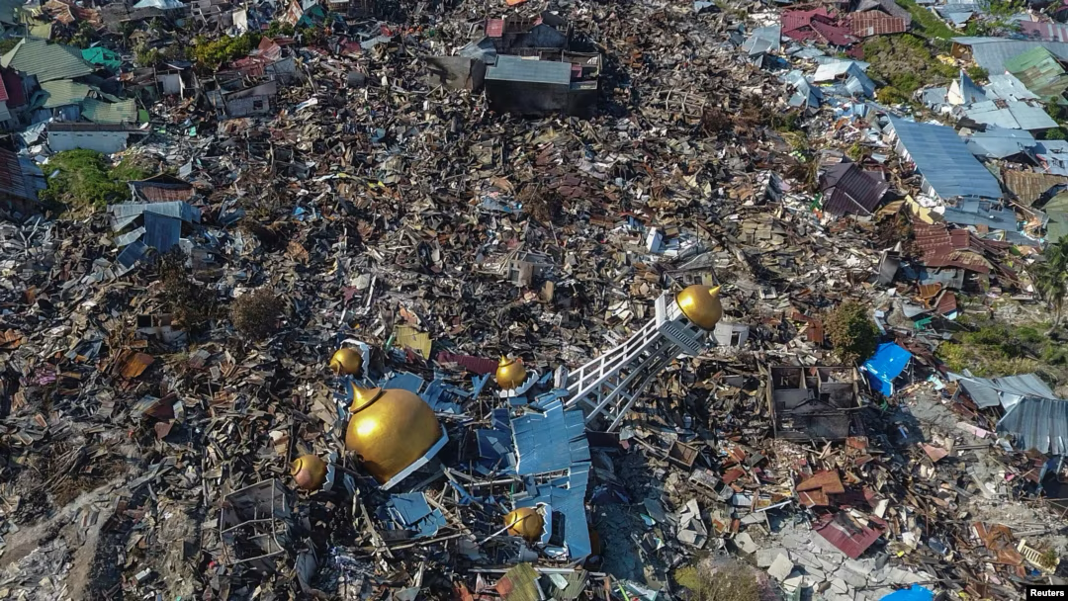
ESSAY 2
SHAKEN CITIES: SPATIAL RESTRUCTURING AND ECONOMIC REALLOCATION AFTER THE PALU EARTHQUAKE
BILLY THANDY TULUNGEN
ESSAY 2
SHAKING ACCESSIBILITY: INFRASTRUCTURE DISRUPTION AND THE SPATIAL REALLOCATION OF ECONOMIC ACTIVITY AFTER THE 2018 SULAWESI EARTHQUAKE

Slide 15
Essay 2
Shaken Cities: Spatial Restructuring And Economic Reallocation After The Earthquake
Ide Topik
Rekonstruksi paling komprehensif dan berskala sangat luas→ Gempa dan Tsunami Aceh
Pembangunan kembali yang melibatkan perubahan fundamental dalam penggunaan lahan dan relokasi paksa akibat fenomena geologis spesifik (likuifikasi) → Gempa, Likuifaksi, dan Tsunami Palu
How did the 2018 earthquake and liquefaction in Palu affect the population distribution, land use, and urban structure through forced relocation? (spatial redistribution)
Notes:
Wald, D. J., Quitoriano, V., Heaton, T. H., & Kanamori, H. (1999). Relationships between Peak Ground Acceleration, Peak Ground Velocity, and Modified Mercalli Intensity in California. Earthquake Spectra, 15(3), 557–564.

Slide 16
Essay 2
Shaken Cities: Spatial Restructuring And Economic Reallocation After The Palu Earthquake
Empirical strategy
Gempa bumi sebagai quasi-random secara spasial dan temporal, dengan menggunakan MMI ≥ VI atau VII (USGS atau BMKG)
Asumsi unconfounded → tidak ada selection bias karena gempa tidak dapat diprediksi. Secara deterministic, prediksi gempa belum mungkin dan sampai saat ini belum ada metode ilmiah yang memprediksi kapan gempa akan terjadi, dimana lokasinya, dan berapa magnitudonya. Ini karena sistem tektonik sangat kompleks dan non-linear. Yang bisa hanya menghitung kemungkinan gempa berbasis sejarah seismic, aktivitas patahan, dan model probabilistic.
Masih layak sebagai quasi-random karena bahkan jika suatu daerah rawan gempa, kapan gempa terjadi tidak diketahui oleh rumah tangga/individu. Rumah tangga/individu tidak bisa memilih mereka terkena gempa atau tidak.

Slide 17
Essay 2
Shaken Cities: Spatial Restructuring And Economic Reallocation After The Palu Earthquake
Data
Intensitas gempa (MMI) dan pusat gempa [USGS]
Night-time lights (VIIRS)
Jaringan jalan, bangunan, tramsportasi public, fasilitas public, fitur alam [OpenStreetMap]
Daerah yang terlikuifaksi
GHS-BUILT-S (1980, 1975, 1985, 1990, 1995, 2000,2005, 2010, 2015, 2018, 2020
GHS-BUILT-H
GHS-BUILT-V
GHS-BUILT-C
GHS-LAND
GHS-Composite-S2
GHS-POP
GHS-SMOD
GHS-DUC
GHS-UCDB
GHS-FUA
ESM
ENACT-POP
GHS-BUILT LAU2STAT
GHS-SDATA

Slide 18
Essay 2
Shaken Cities: Spatial Restructuring And Economic Reallocation After The Palu Earthquake
Data
Intensitas gempa (MMI) dan pusat gempa [USGS]
Night-time lights (VIIRS) resolusi 500m
Jaringan jalan, bangunan, tramsportasi public, fasilitas public, fitur alam [OpenStreetMap]
Daerah yang terlikuifaksi di Palu dan Donggala
GHS-BUILT-S (1980, 1975, 1985, 1990, 1995, 2000,2005, 2010, 2015, 2018, 2020, 2025, 2030, resolusi 100m) → luas area yang terbangun (built-up surface)
GHS-BUILT-H (2018, resolusi 100m) → tinggi bangunan rata-rata (m)
GHS-BUILT-V (1975, 1980, 1985, 1990, 1995, 2000, 2005, 2010, 2015, 2020, 2025, 2030, resolusi 100m) → volume bangunan
GHS-BUILT-C (2018, resolusi 10m) → built-up compactness
GHS-LAND (2018, resolusi 10m) → klasifikasi lahan
GHS-Composite-S2 (2018, resolusi 10m) → deteksi kerusakan, klasifikasi lahan
GHS-POP (1980, 1975, 1985, 1990, 1995, 2000,2005, 2010, 2015,, 2020, 2025, 2030, resolusi 100m) → data kepadatan penduduk
GHS-SMOD (1975, 1980, 1985, 1990, 1995, 2000, 2005, 2010, 2015, 2020, 2025, 2030, resolusi 1km) → klasifikasi settlement morphology (core, periphery, rural)
GHS-SDATA

Slide 19
Thank you

